Slide 1
DevSecOps
数智工匠学院
讲师：D@rk Sw0rd

Slide 2
目录
DevSecOps基础
01.
DevSecOps架构设计
02.

Slide 3
DevSecOps基础
01

Slide 4
什么是DevSecOps
DevSecOps是DevOps（开发和运维的结合）的一种延伸，其主要目标是将安全性（Security）整合到持续交付（Continuous Delivery）过程中。传统上，安全性往往被视为开发完成后的一个附加步骤，而DevSecOps强调了将安全性置于开发周期的早期阶段。它强调了开发、运维和安全团队的合作，以确保在应用程序发布时具备强大的安全性和合规性。

Slide 5
DevSecOps核心原则
  自动化安全性测试： 将安全性测试自动化，包括漏洞扫描、代码静态分析、动态应用程序安全测试（DAST）等。这些测试应该在每个构建和部署过程中自动运行，以及时发现和修复安全问题。
  持续监控和审计： 实时监控应用程序和系统的安全性，及时检测潜在的威胁和异常活动。同时，建立审计日志，以便在发生安全事件时进行调查和溯源。
  教育和培训： 培养开发团队和运维团队的安全意识，提供培训和资源，使他们能够识别和防止常见的安全漏洞。
  安全性即代码： 将安全性纳入代码开发过程中，使用安全性即代码（Security as Code）的原则，使开发人员能够轻松地编写安全的代码，同时实施安全性检查。
  合规性和政策： 确保应用程序符合适用的合规性要求和安全政策，包括GDPR、HIPAA等。将合规性考虑纳入持续交付流程中。

Slide 6
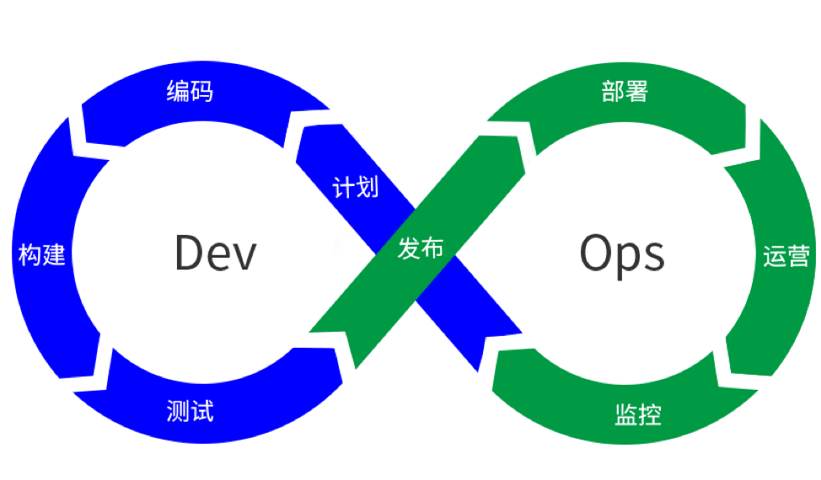
DevSecOps流程图

Slide 7
如何实施DevSecOps？
  团队协作： 将开发、运维和安全团队整合到一个跨职能团队中，以促进合作和信息共享。
  自动化工具： 使用安全性工具来自动化漏洞扫描、审计和合规性检查。这些工具应该与持续集成/持续交付（CI/CD）工具链集成。
  持续教育： 为开发和运维团队提供安全性培训和培训资源，使他们能够更好地理解和应对安全威胁。
  安全性即代码： 开发安全性即代码策略，将安全性嵌入到代码编写和审查过程中。
  持续监控： 部署实时监控工具，以便及时发现和应对潜在的安全问题和威胁。
  合规性检查： 确保应用程序和系统符合适用的合规性要求，并在持续交付过程中进行合规性检查。

Slide 8
实施DevSecOps有哪些好处？
  更快的交付： 自动化安全性测试和合规性检查可以提高交付速度，减少安全性审查的时间。
  更高的安全性： 将安全性整合到开发过程中有助于及早发现和修复安全漏洞，降低潜在的风险。
  降低成本： 自动化安全性测试和合规性检查可以减少手动劳动成本，并降低因安全漏洞而引起的损失。
  更好的合规性： 通过自动化合规性检查，确保应用程序和系统符合适用的合规性要求。

Slide 9
DevSecOps架构设计
02

Slide 10
DevSecOps各环节所使用的常见产品
环节 | 产品分类 | 功能说明
计划阶段 | 安全需求管理 | 在需求阶段定义安全策略、安全测试标准、安全门禁
 | 威胁建模 | 识别系统设计中的潜在安全威胁
开发阶段 | 静态应用安全测试（SAST） | 静态应用安全测试，扫描源码中的安全漏洞
 | 依赖漏洞扫描（SCA） | 检查第三方依赖库的已知漏洞
构建阶段 | 构建安全与合规扫描 | 对构建产物进行安全与许可证审计
 | CI/CD 管道安全控制 | 在CI/CD中集成安全扫描、策略校验

Slide 11
DevSecOps各环节所使用的常见产品
环节 | 产品分类 | 功能说明
测试阶段 | 动态应用安全测试（DAST） | 模拟攻击测试运行中的Web应用
 | 交互式应用安全测试（IAST） | 在应用运行时检测漏洞
 | 模糊测试（Fuzz Testing） | 自动生成异常输入发现漏洞
发布阶段 | 容器镜像安全扫描 | 扫描Docker镜像中的漏洞与配置风险
 | 签名与策略管理 | 发布前进行镜像签名、策略验证
运行阶段 | IAST | 在应用运行时检测漏洞
 | RASP | RASP 是部署在应用程序内部的安全防御技术，可以实时监控应用行为，并在检测到攻击时进行拦截。

Slide 12
谢谢
Thank you

